Slide 1

CHÀO MỪNG CÁC EM ĐẾN VỚI TIẾT HỌC

Slide 2

Khởi động

Slide 3



Gấu con du lịch

Slide 4





Slide 5





Trong phép tính: 15 : 3 = 5
Số 15 được gọi là:
A. Số chia
B. Số bị chia
C. Số bị trừ
D. Thương

Slide 6


Trong phép tính: 30 : 5 = 6
Số 6 được gọi là:
A. Số chia
B. Số bị chia
C. Số bị trừ
D. Thương

Slide 7


Tìm thương, biết:
Số bị chia là 45, số chia là 5
A. 45 : 9 = 5
B. 45 : 5 = 7
C. 45 : 5 = 9
B. 45 : 5 = 8

Slide 8





Trong phép tính: 35 : 5 = 7
Số 5 được gọi là:
A. Số chia
B. Số bị chia
C. Thương

Slide 9



Tìm thương, biết:
Số bị chia là 18, số chia là 2
A. 18 : 2 = 8
B. 18 : 2 = 9
C. 18 : 2 = 7
D. 18 : 9 = 2

Slide 10

LUYỆN TẬP

Slide 11


1
a) Tính nhẩm:
2 : 2
5 : 5
4 : 2
20 : 5
50 : 5
25 : 5
18 : 2
35 : 5
45 : 5
= 1
= 4
= 9
= 1
= 10
= 7
= 2
= 5
= 9

Slide 12
1
b) Cho một phép chia ở phần a và nêu số bị chia, số chia, thương của phép chia đó
18 : 2 = 9
Số bị chia
Số chia
Thương

Slide 13
2
Cho phép nhân, nêu hai phép chia thích hợp:
a)
?
:
?
=
?
16
2
8
2 x 8 = 16
?
:
?
=
?
16
8
2
b)
?
:
?
=
?
35
5
7
5 x 7 = 35
?
:
?
=
?
35
7
5

Slide 14
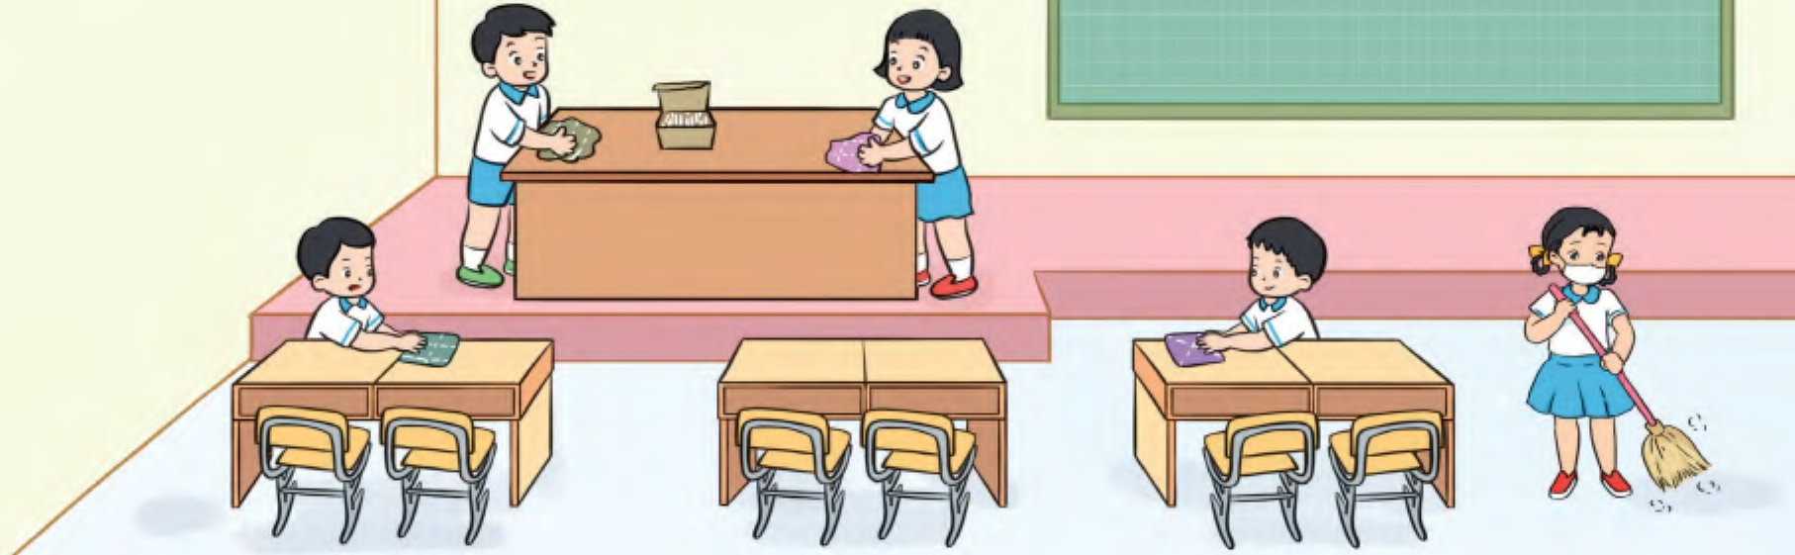
3
Lớp 2C có 20 học sinh. Các bạn dự kiến phân công nhau cùng dọn vệ sinh lớp học.
Trả lời các câu hỏi:
Nếu chia đều thành 2 nhóm thì mỗi nhóm có mấy bạn?
Nếu chia thành các nhóm, mỗi nhóm 5 bạn thì cả lớp có bao nhiêu nhóm?

Slide 15
Lớp 2C có 20 học sinh, chia đều vào 2 nhóm
Ta có phép chia:
?
?
?
=
?
20
:
2
10
Vậy mỗi nhóm có 10 bạn

Slide 16
Lớp 2C có 20 học sinh, nếu chia thành các nhóm, mỗi nhóm có 5 bạn
Ta có phép chia:
?
?
?
=
?
20
:
5
4
Vậy cả lớp có 4 nhóm

Slide 17
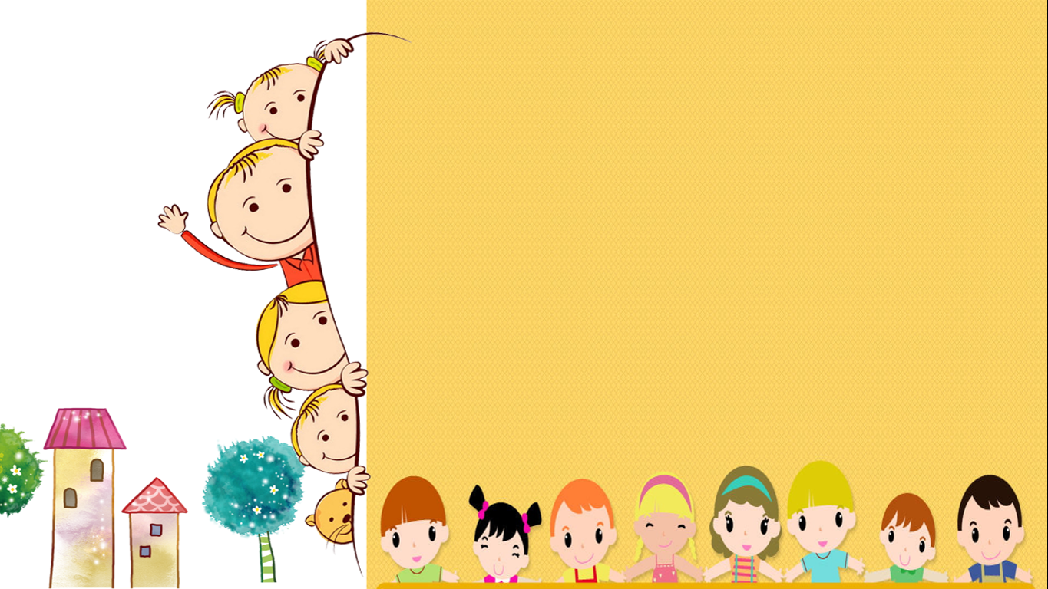

Dặn dò

Slide 18

THANK YOU
Tạm biệt và hẹn gặp lại

